Slide 2

Cấp phát công suất phát cho các bên của mạng vô tuyến nhận thức trong điều kiện có kẻ nghe lén
Sinh viên: Vũ Xuân Bắc - MSSV: 20194230
GVHD: TS. Trịnh Văn Chiến
Notes:
Em xin chào thầy cô và các bạn. Hôm nay em sẽ trình bày đồ án tốt nghiệp của em với đề tài...

Slide 3
Bố cục của đồ án
Giới thiệu đề tài
Mô hình hệ thống và Phát biểu bài toán
Hướng giải quyết bài toán
Thử nghiệm
Kết luận
Notes:
Mục tiêu của đồ án này là đề xuất chiến lược truyền tin tin cậy và an toàn cho các bên của mạng vô tuyến nhận thức
Thông qua việc khai thác tính chất hợp tác giữa các bên, có sẵn trong hệ thống
Ngoài ra, vấn đề lợi ích của các bên cũng được xem xét trong bài toán thiết kế
Sau đây em sẽ trình bày chi tiết đồ án thông qua 5 phần...

Slide 4
Bố cục của đồ án
Giới thiệu đề tài
Mô hình hệ thống và Phát biểu bài toán
Hướng giải quyết bài toán
Thử nghiệm
Kết luận
Notes:
Mục tiêu của đồ án này là đề xuất chiến lược truyền tin tin cậy và an toàn cho các bên của mạng vô tuyến nhận thức
Thông qua việc khai thác tính chất hợp tác giữa các bên, có sẵn trong hệ thống
Ngoài ra, vấn đề lợi ích của các bên cũng được xem xét trong bài toán thiết kế
Sau đây em sẽ trình bày chi tiết đồ án thông qua 5 phần...

Slide 5
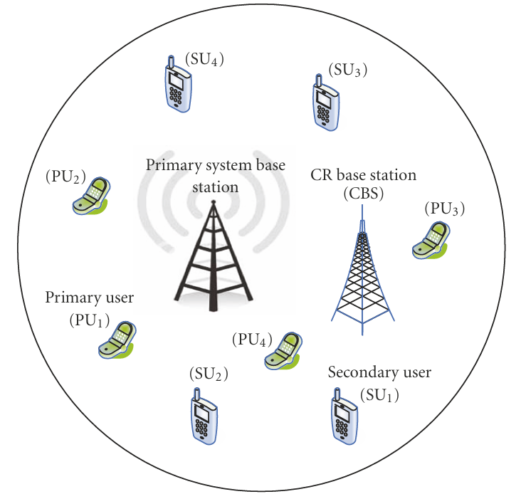
Giới thiệu
Mạng vô tuyến nhận thức (Cognitive Radio Network - CRN)
Vấn đề
Khan hiếm tần số
Dải tần số được cấp phát chưa được khai thác sử dụng hiệu quả
Công nghệ vô tuyến nhận thức
PU – Ưu tiên sử dụng dải tần số được cấp phát
SU – Không được cấp quyền nhưng có thể khai thác sử dụng
Truy cập phổ đồng thời
Hai bên đồng thời truyền tin
Hình 1. Mạng vô tuyến nhận thức [1]
Notes:
Ngay từ tên đề tài đã cho thấy đồ án của em sử dụng hai công nghệ: Mạng vô tuyến nhận thức và An toàn bảo mật.
Phần đầu tiên em sẽ giới thiệu về CRN
Khi nói về mạng vô tuyến nhận thức, trước hết phải nói đến lợi ích của nó, đó là giải quyết hai vấn đề:
- Khan hiếm tần số - khi mà nhu cầu sử dụng tài nguyên tần số ngày càng cao trong khi tài nguyên tần số không phải là vô hạn
- Vấn đề thứ hai là dải tần số được cấp phát lại chưa được khai thác sử dụng hiệu quả cả về thời gian lẫn không gian
Công nghệ vô tuyến nhận thức có thể giải quyết các vấn đề đó khi cho phép bên sơ cấp (primary user – ký hiệu là PU) và bên thứ cấp (secondary user – ký hiệu là SU) cùng chia sẻ sử dụng dải tần số được cấp phát. Trong đó, bên sơ cấp – PU có quyền ưu tiên hơn khi sử dụng tài nguyên tần số.
Có nhiều chiến lược để triển khai công nghệ vô tuyến nhận thức, nhưng đồ án của em sử dụng chiến lược truy cập phổ đồng thời. Tức là PU và SU đồng thời truyền tin
Khi đó, SU cần đảm bảo không gây can nhiễu quá lớn tới PU.
Hình dưới đây là một ví dụ về mạng vô tuyến nhận thức với PU và SU cùng phân bố trong một khu vực địa lý
---------
Khan hiếm tần số:
Ứng dụng ngày càng đa dạng, nhu cầu sử dụng tần số ngày càng cao
Không phải mọi dải tần đều có thể khai thác sử dụng
Chưa sử dụng hiệu quả tài nguyên tần số
Dải tần được cấp phát không phải lúc nào và không phải ở đâu cũng được khai thác sử dụng

Slide 6
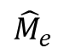

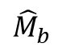
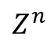
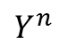
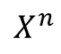
Giới thiệu
Bảo mật lớp vật lý (Physical Layer Security - PLS)
Mô hình kênh nghe lén
Alice
Bob
$$M$$
$$X^{n}$$
$$Y^{n}$$
$${\hat{M}}_{b}$$
Bộ mã hóa
Kênh truyền 1
Bộ giải mã
$$Z^{n}$$
$${\hat{M}}_{e}$$
Kênh truyền 2
Bộ giải mã
Eve
Hình 2. Mô hình nghe lén
Notes:
Công nghệ thứ hai đồ án sử dụng là PLS
PLS được phát triển với mô hình đơn giản như sau. Trong đó, bên phát Alice cần truyền tin an toàn tới bên nhận hợp pháp Bob trong điều kiện bị Eve nghe lén.
Alice thực hiện mã hóa thông điệp M thành từ mã Xn, trên điều kiện kênh truyền khác nhau, Bob và Eve tương ứng nhận được phiên bản Yn và Zn
Khác với mật mã, PLS khai thác sự khác biệt về lợi thế kênh truyền giữa bên nhận hợp pháp Bob và kênh truyền tới kẻ nghe lén Eve để cải thiện mức độ an toàn.

Slide 7
Giới thiệu
Khảo sát các nghiên cứu liên quan
Các kỹ thuật xử lý tín hiệu
Beamforming, artificial noise,...
Đòi hỏi thông tin chính xác về kênh truyền (CSI)
Sử dụng các bộ phát lại (relay)
Tăng cường tín hiệu tới bên nhận hợp pháp
Gây nhiễu tín hiệu tới kẻ nghe lén
Tính an toàn thường chỉ xem xét hoặc cho PU hoặc cho SU
Notes:
Về vấn đề an toàn bảo mật trước tấn công nghe lén trong CRN, em có thực hiện khảo sát một số nghiên cứu liên quan. Trong đó
Một số nghiên cứu định hướng sử dụng beamforming hay nhiễu nhân tạo để cải thiện mức độ an toàn. Nhưng nhìn chung điều này đòi hỏi thông tin về kênh truyền tới kẻ nghe lén là biết trước, trong khi thực tế kẻ nghe lén có thể không tương tác với bên ngoài
Một số nghiên cứu cũng sử dụng thêm các bộ hỗ trợ nhằm tăng cường... Hoặc gây nhiễu...
Tuy nhiên, hầu hết các nghiên cứu này chỉ xem xét tính an toàn cho PU hoặc cho SU. Bên còn lại gần như chỉ xem xét tính tin cậy

Slide 8
Giới thiệu
Mục tiêu của đồ án
Chiến lược truyền tin tin cậy và an toàn cho các bên của mạng vô tuyến nhận thức
Khai thác mô hình hợp tác có sẵn trong hệ thống
Xem xét lợi ích của các bên
Động lực của đồ án
Đây là một bài toán phức tạp
Xung đột lợi ích giữa các bên
Sự đánh đổi giữa mục tiêu truyền tin tin cậy và truyền tin an toàn
Xem xét với những giả thiết thực tế
Không đòi hỏi thông tin về kênh truyền tới kẻ nghe lén là biết trước
Không đòi hỏi sử dụng bên thứ ba tin cậy (bộ phát lại)
Notes:
Trên cơ sở đó, Mục tiêu của đồ án là đề xuất chiến lược truyền tin tin cậy và an toàn cho các bên của mạng vô tuyến nhận thức
Thông qua việc khai thác tính chất hợp tác giữa các bên, có sẵn trong hệ thống
Ngoài ra, vấn đề lợi ích của các bên cũng được xem xét trong bài toán thiết kế
Trước hết, với cảm nhận ban đầu thì đây là một bài toán phức tạp khi có sự tham gia của nhiều bên, các bên lại có sự xung đột lợi ích. Ngoài ra các bên cũng cần đảm bảo hai mục tiêu là truyền tin tin cậy và an toàn. Hai mục tiêu này cũng xung đột với nhau.
Ngoài ra, đồ án cũng thực hiện khảo sát một mô hình gần với thực tế khi không đòi hỏi thông tin kênh truyền tới kẻ nghe lén là biết trước và cũng không đòi hỏi phải hợp tác với bên thứ ba tin cậy

Slide 9
Giới thiệu đề tài
Mô hình hệ thống và Phát biểu bài toán
Hướng giải quyết bài toán
Thử nghiệm
Kết luận
Notes:
Với những cảm nhận ban đầu về đề tài, sau đây em sẽ trình bày cụ thể về mô hình hệ thống và bài toán mà đồ án em giải quyết

Slide 10
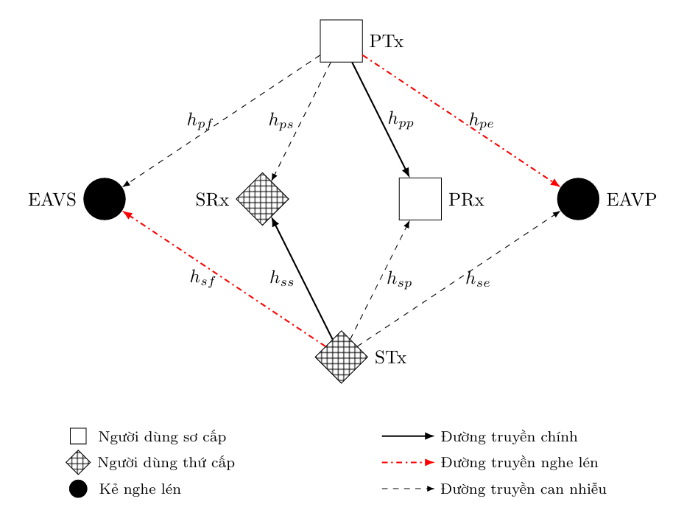
Mô hình hệ thống
Hình 3. Mô hình hệ thống
Notes:
Hệ thống bao gồm bên phát sơ cấp và bên nhận sơ cấp trong điều kiện có kẻ nghe lén EAVP.
Đồng thời, bên phát thứ cấp và bên nhận thứ cấp cũng truyền tin trong điều kiện nghe lén EAVS
Trong mô hình này, những kênh truyền màu đỏ là những kênh truyền nghe lén. Những kênh truyền màu đen nét đứt là kênh truyền can nhiễu.
Can nhiễu mặc dù gây hại tới chất lượng truyền tin tin cậy nhưng lại giúp làm suy giảm tín hiệu tới kẻ nghe lén của bên đối phương.
Trong mô hình truyền tin hợp tác này, can nhiễu là thành phần chính giúp cải thiện mức độ an toàn cho các bên

Slide 11
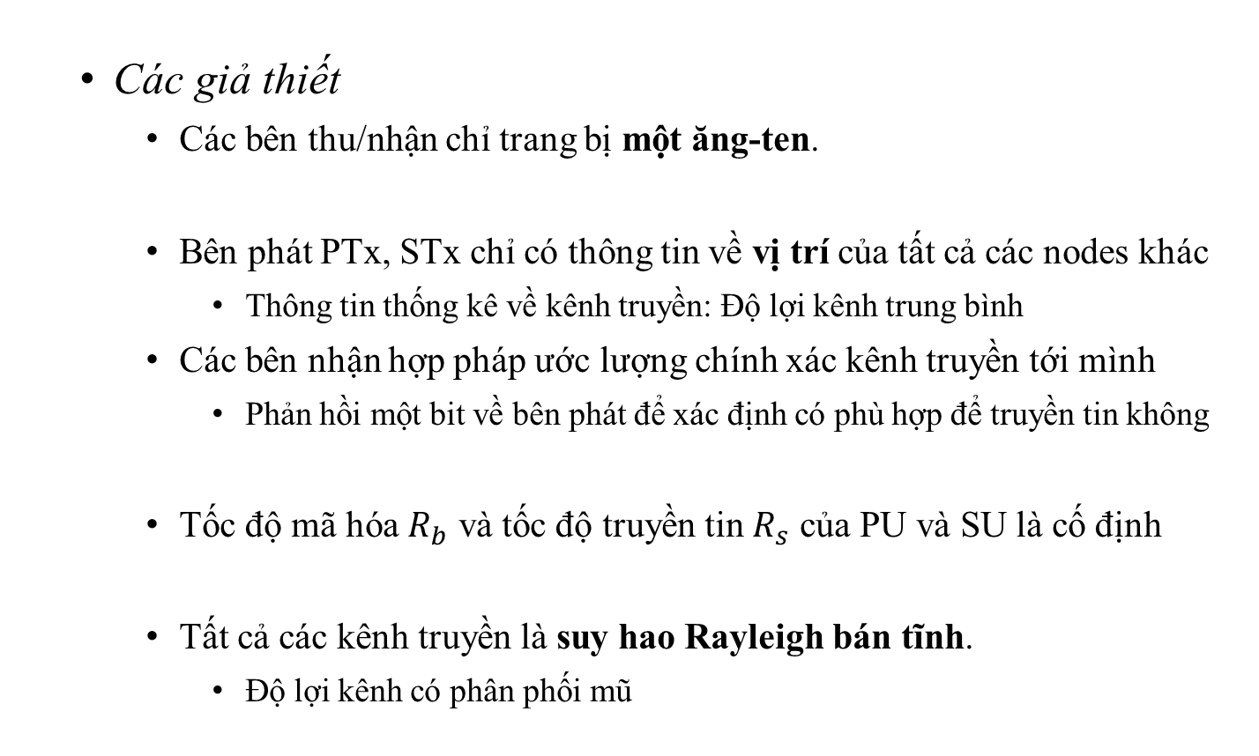
Mô hình hệ thống
Các giả thiết
Các bên thu/nhận chỉ trang bị một ăng-ten.
Bên phát PTx, STx chỉ có thông tin về vị trí của tất cả các nodes khác
Thông tin thống kê về kênh truyền: Độ lợi kênh trung bình
Các bên nhận hợp pháp ước lượng chính xác kênh truyền tới mình
Phản hồi một bit về bên phát để xác định có phù hợp để truyền tin không
Tốc độ mã hóa $R_{b}$ và tốc độ truyền tin $R_{s}$ của PU và SU là cố định
Tất cả các kênh truyền là suy hao Rayleigh bán tĩnh.
Độ lợi kênh có phân phối mũ
Notes:
Em cũng cụ thể hóa mô hình hệ thống bằng một số giả thiết sau

Slide 12
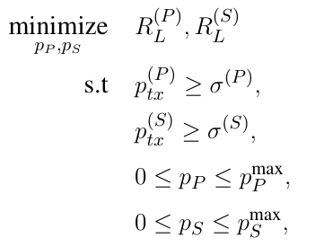
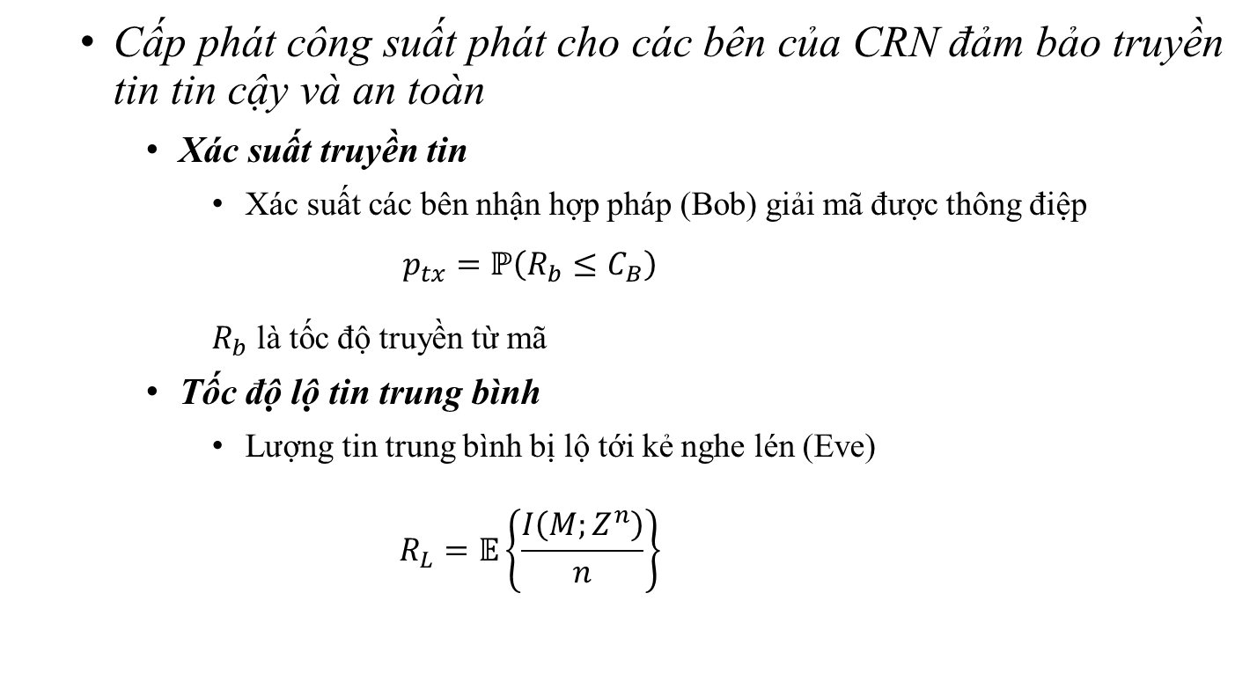
Phát biểu bài toán
Cấp phát công suất phát cho các bên của CRN đảm bảo truyền tin tin cậy và an toàn
Xác suất truyền tin
Xác suất các bên nhận hợp pháp (Bob) giải mã được thông điệp
$$p_{tx}=ℙ\left(R_{b}≤C_{B}\right)$$
$R_{b}$ là tốc độ truyền từ mã
Tốc độ lộ tin trung bình
Lượng tin trung bình bị lộ tới kẻ nghe lén (Eve)
$$R_{L}=𝔼\left\{\frac{I\left(M;Z^{n}\right)}{n}\right\}$$
Notes:
Mục tiêu của đồ án cấp phát công suất phát cho các bên...
Trong đó, hiệu năng tin cậy em sử dụng xác suất truyền tin, phản ánh xác suất bên nhận hợp pháp có thể giải mã thông điệp
Về công thức này xác suất truyền tin là xác suất mà tốc độ truyền từ mã Rb không vượt quá dung lượng kênh tới bên nhận hợp pháp
Về hiệu năng an toàn, em sử dụng tốc độ lộ tin trung bình, là lượng tin trung bình bị lộ tới kẻ nghe lén
Được xác định bằng kỳ vọng của lượng tin chung giữa thông điệp M và bản mã Zn mà kẻ nghe lén bắt được
Từ đó, bài toán thiết kế ban đầu được cụ thể thành một bài toán tối ưu đa mục tiêu như sau
Trong đó, ưu tiên tối ưu cho hiệu năng an toàn của các bên
Hiệu năng truyền tin tin cậy được đảm bảo qua hai tham số sigmaP và sigmaS
Ngoài ra còn hai ràng buộc về công suất phát tối đa của các bên

Slide 13
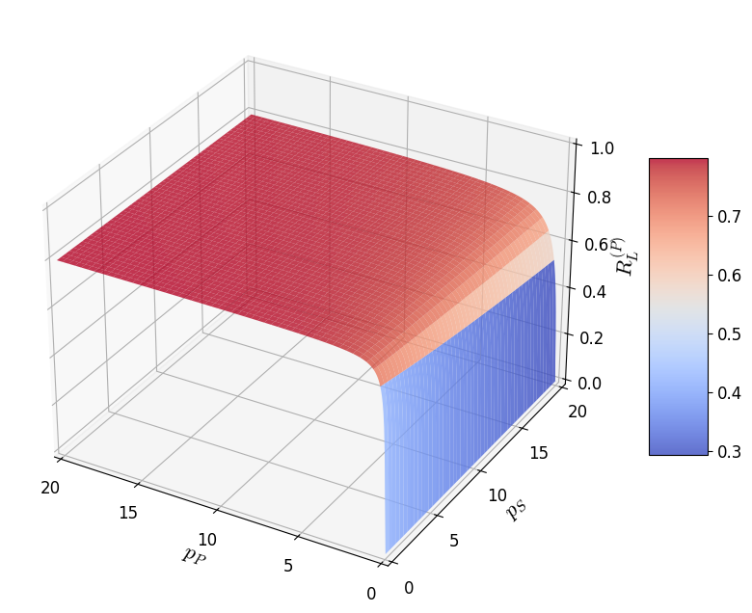
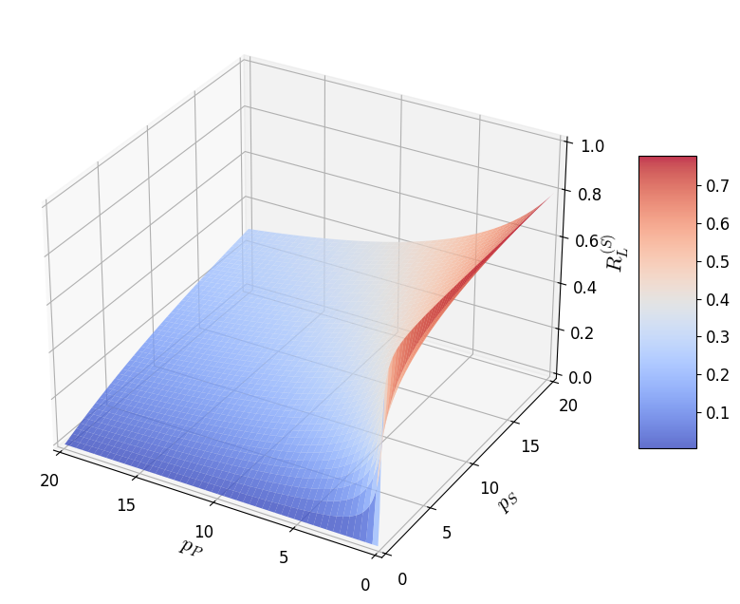
Phát biểu bài toán
Sự đánh đổi giữa tính tin cậy và tính an toàn
Xung đột lợi ích giữa các bên
Notes:
Hai hình dưới đây biểu diễn tốc độ lộ tin trung bình theo các công suất phát pp và ps.
Hình bên trái là tốc độ lộ tin trung bình tại PU, hình bên phải là tốc độ lộ tin trung bình tại SU
Màu sắc càng lạnh thì lộ tin càng ít
Từ đồ thị có thể thấy hai tính chất của các hàm mục tiêu
Công suất phát càng nhỏ thì lộ tin càng ít: PP nhỏ thì RLP nhỏ, PS nhỏ thì RLS nhỏ
Tuy nhiên, khi công suất phát nhỏ, thì bên nhận hợp pháp lại giải mã càng kém -> Có sự đánh đổi giữa các mục tiêu tin cậy và an toàn
Khi RLP nhỏ thì RLS lại lớn → Có sự xung đột lợi ích giữa các bên ở đây
RL không phải lúc nào cũng lồi

Slide 14
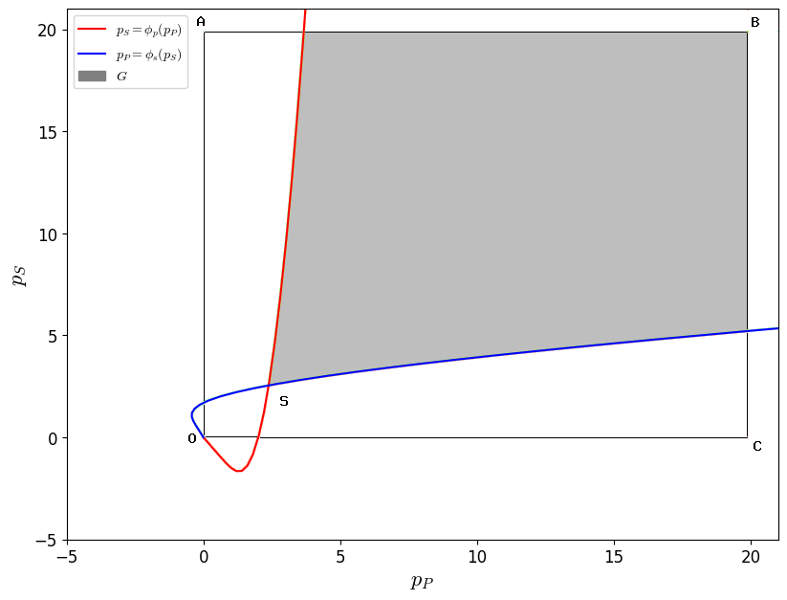
Phát biểu bài toán
Notes:
Về điều kiện ràng buộc của bài toán tối ưu, tập giá trị công suất phát thỏa mãn các điều kiện ràng buộc được viết lại thành tập G như sau và có biểu diễn như hình dưới đây.
Tức là, nếu G khác rỗng thì bài toán tối ưu có nghiệm.
Trong báo cáo, em đã xác định dải giá trị cho hai tham số sigmaP và sigmaS để G khác rỗng, tức bài toán tối ưu có nghiệm

Slide 15
Giới thiệu đề tài
Mô hình hệ thống và Phát biểu bài toán
Hướng giải quyết bài toán
Thử nghiệm
Kết luận

Slide 16
Hướng giải quyết bài toán
PU được ưu tiên hơn trong bài toán thiết kế
PU có quyền lựa chọn có hợp tác với SU hay không
Hợp tác khi cải thiện hiệu năng an toàn PU (so với chỉ PU truyền)
SU thực hiện giải quyết bài toán này
SU cần cân bằng hai mục tiêu
Được lựa chọn truyền tin
Hiệu năng truyền tin (tính tin cậy và an toàn)
Hướng giải quyết bài toán
Các chiến lược tối ưu giúp SU đạt được hai mục tiêu của mình
Trong điều kiện xung đột lợi ích giữa các bên
Notes:
Trước khi đề cập hướng giải quyết cụ thể, em có một số chú ý
PU có quyền ưu tiên hơn trong quá trình thiết kế, như trong slide giới thiệu về CRN
Tính ưu tiên hơn này được thể hiện trong đồ án của em thông qua việc PU có quyền...
Do đó, một điều tự nhiên là SU nên là bên giải quyết bài toán tối ưu này
Khi đó, SU ngoài hai mục tiêu về hiệu năng truyền tin, còn cần đảm bảo gia tăng cơ hội được lựa chọn truyền tin
Do đó, giải quyết bài toán ban đầu cũng tương ứng với các chiến lược giúp SU đạt được hai mục tiêu này

Slide 17
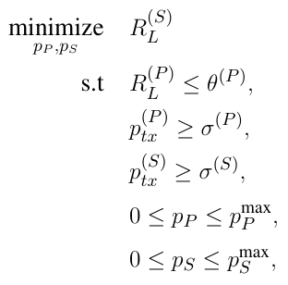
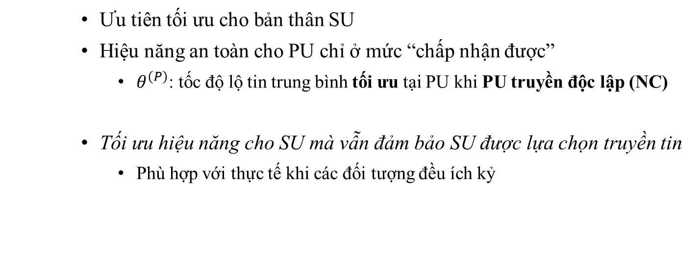
Hướng giải quyết bài toán
Bài toán tối ưu cá nhân (SF)
Ưu tiên tối ưu cho bản thân SU
Hiệu năng an toàn cho PU chỉ ở mức “chấp nhận được”
$θ^{(P)}$: tốc độ lộ tin trung bình tối ưu tại PU khi PU truyền độc lập (NC)
Tối ưu hiệu năng cho SU mà vẫn đảm bảo SU được lựa chọn truyền tin
Phù hợp với thực tế khi các đối tượng đều ích kỷ
Notes:
Với chiến lược đầu tiên, em gọi là BT tối ưu cá nhân, trong đó SU ưu tiên tối ưu cho bản thân mình. Hiệu năng an toàn cho PU chỉ ở mức chấp nhận được.
Ngưỡng chấp nhận được ở đây, như đã nói ở slide trước, chính là hiệu năng an toàn tại PU khi chỉ truyền một mình
Hướng tiếp cận này hoàn toàn tự nhiên, vì nó phù hợp trong thực tế khi mà các bên thường chỉ quan tâm đến lợi ích của mình.
SU không có lý do gì để giảm ưu tiên tối ưu cho PU trong khi giảm hiệu năng bên mình

Slide 18
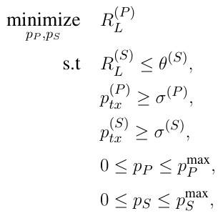
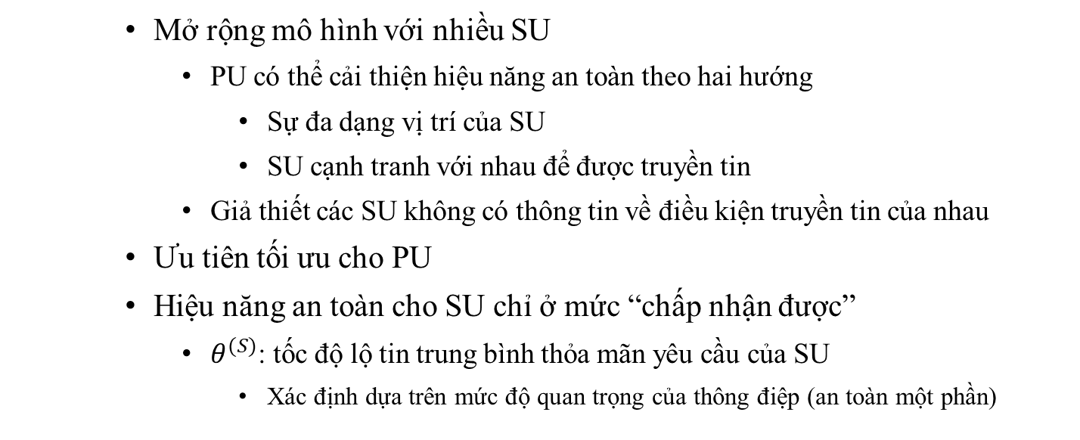
Hướng giải quyết bài toán
Bài toán cạnh tranh (CP)
Mở rộng mô hình với nhiều SU
PU có thể cải thiện hiệu năng an toàn theo hai hướng
Sự đa dạng vị trí của SU
SU cạnh tranh với nhau để được truyền tin
Giả thiết các SU không có thông tin về điều kiện truyền tin của nhau
Ưu tiên tối ưu cho PU
Hiệu năng an toàn cho SU chỉ ở mức “chấp nhận được”
$θ^{(S)}$: tốc độ lộ tin trung bình thỏa mãn yêu cầu của SU
Xác định dựa trên mức độ quan trọng của thông điệp (an toàn một phần)
Notes:
Ở chiến lược trước, khi SU là bên thiết kế, anh ta chỉ tập trung lợi ích cho bên mình, do đó, mà PU, mặc dù vẫn đạt được yêu cầu đặt ra, nhưng vẫn là thiệt hơn.
Nên ở chiến lược này, em phát triển bài toán theo hướng để cho các SU cạnh tranh với nhau.
Khi các SU cạnh tranh vs nhau, mục tiêu được truyền tin vs PU sẽ khó đạt được hơn, từ đó SU phải lựa chọn đánh đổi bằng mục tiêu còn lại, là hiệu năng truyền tin.
Khi đó, hiệu năng truyền tin an toàn bên PU được cải thiện hơn. Không chỉ thế, tăng số lượng SU nhiều hơn cũng là một cách khai thác đặc điểm đa dạng vị trí, từ đó PU có cơ hội hợp tác với SU có điều kiện truyền phù hợp với mình hơn, và hiệu năng an toàn từ đó cũng được cải thiện hơn.

Slide 19
Giới thiệu đề tài
Mô hình hệ thống và Phát biểu bài toán
Hướng giải quyết bài toán
Thử nghiệm
Kết luận

Slide 20
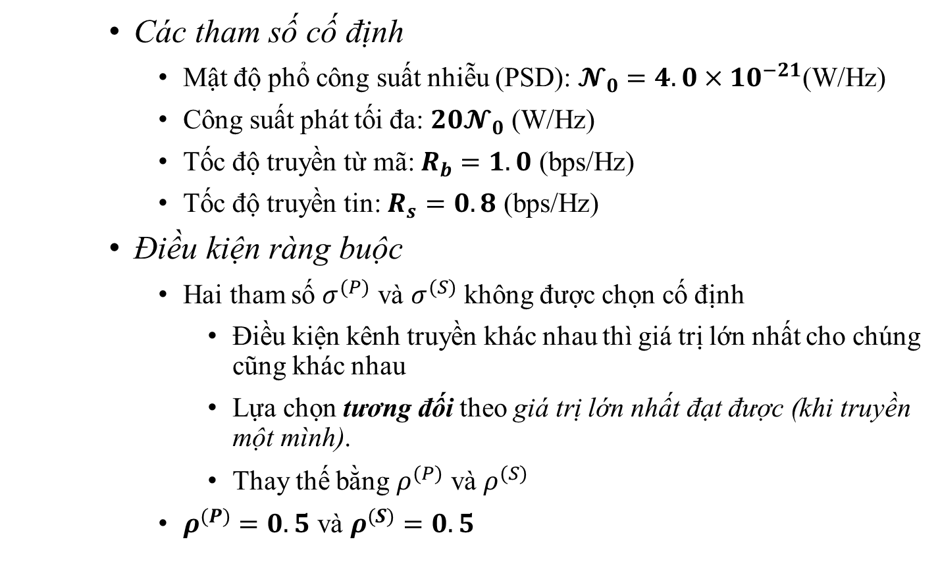
Thử nghiệm
Các tham số cố định
Mật độ phổ công suất nhiễu (PSD): $𝓝_{0}=4.0×{10}^{−21}$(W/Hz)
Công suất phát tối đa: $20𝓝_{0}$ (W/Hz)
Tốc độ truyền từ mã: $R_{b}=1.0$ (bps/Hz)
Tốc độ truyền tin: $R_{s}=0.8$ (bps/Hz)
Điều kiện ràng buộc
Hai tham số $σ^{(P)}$ và $σ^{(S)}$ không được chọn cố định
Điều kiện kênh truyền khác nhau thì giá trị lớn nhất cho chúng cũng khác nhau
Lựa chọn tương đối theo giá trị lớn nhất đạt được (khi truyền một mình).
Thay thế bằng $ρ^{(P)}$ và $ρ^{(S)}$
$ρ^{(P)}=0.5 \text{v}\text{à }ρ^{(S)}=0.5$

Slide 21
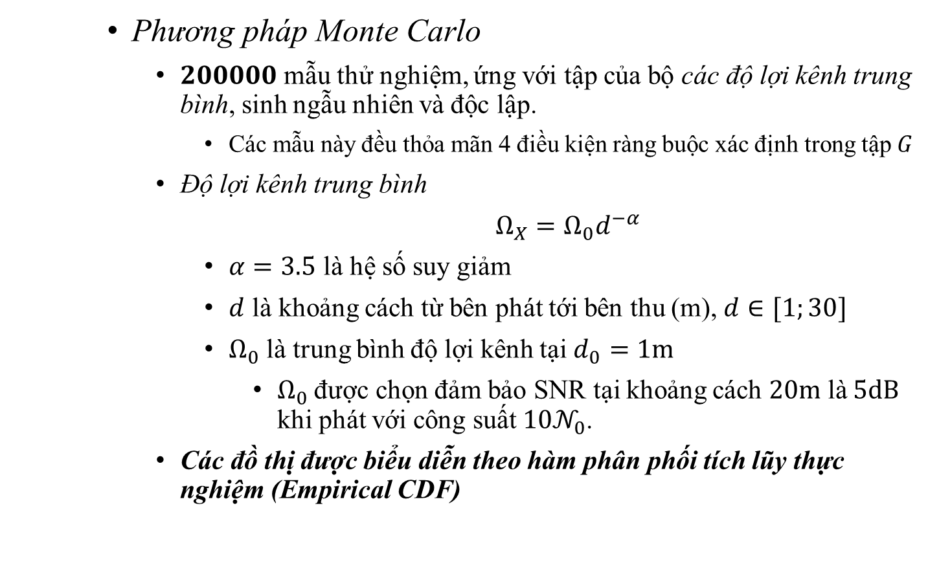
Thử nghiệm
Phương pháp Monte Carlo
$200000$ mẫu thử nghiệm, ứng với tập của bộ các độ lợi kênh trung bình, sinh ngẫu nhiên và độc lập.
Các mẫu này đều thỏa mãn 4 điều kiện ràng buộc xác định trong tập $G$
Độ lợi kênh trung bình
$Ω_{X}=Ω_{0}d^{−α}$
$α=3.5$ là hệ số suy giảm
$d$ là khoảng cách từ bên phát tới bên thu (m), $d∈[1;30]$
$Ω_{0}$ là trung bình độ lợi kênh tại $d_{0}=1\text{m}$
$Ω_{0}$ được chọn đảm bảo SNR tại khoảng cách $20\text{m}$ là $5\text{dB}$ khi phát với công suất $10𝒩_{0}$.
Các đồ thị được biểu diễn theo hàm phân phối tích lũy thực nghiệm (Empirical CDF)

Slide 22
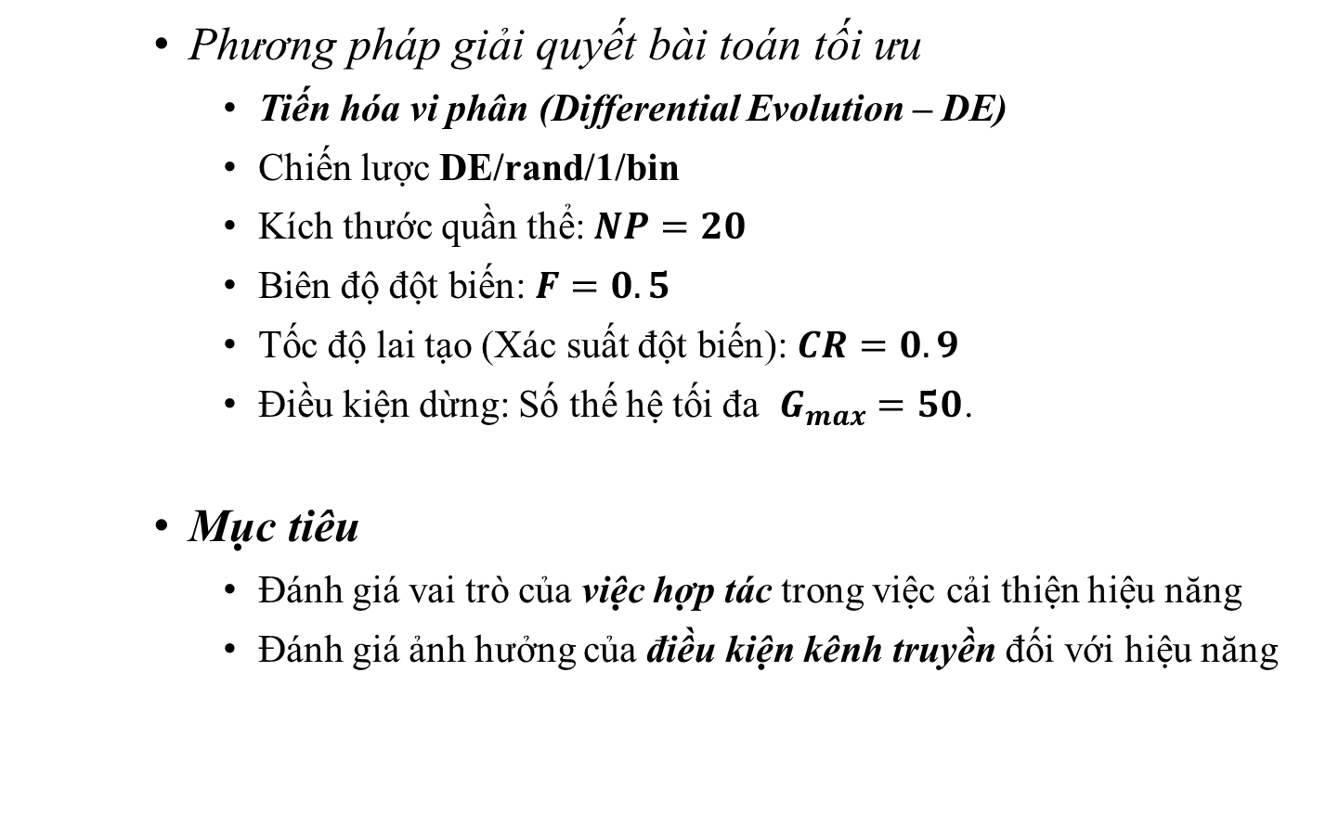
Thử nghiệm
Phương pháp giải quyết bài toán tối ưu
Tiến hóa vi phân (Differential Evolution – DE)
Chiến lược DE/rand/1/bin
Kích thước quần thể: $NP=20$
Biên độ đột biến: $F=0.5$
Tốc độ lai tạo (Xác suất đột biến): $CR=0.9$
Điều kiện dừng: Số thế hệ tối đa $G_{max}=50$.
Mục tiêu
Đánh giá vai trò của việc hợp tác trong việc cải thiện hiệu năng
Đánh giá ảnh hưởng của điều kiện kênh truyền đối với hiệu năng

Slide 23
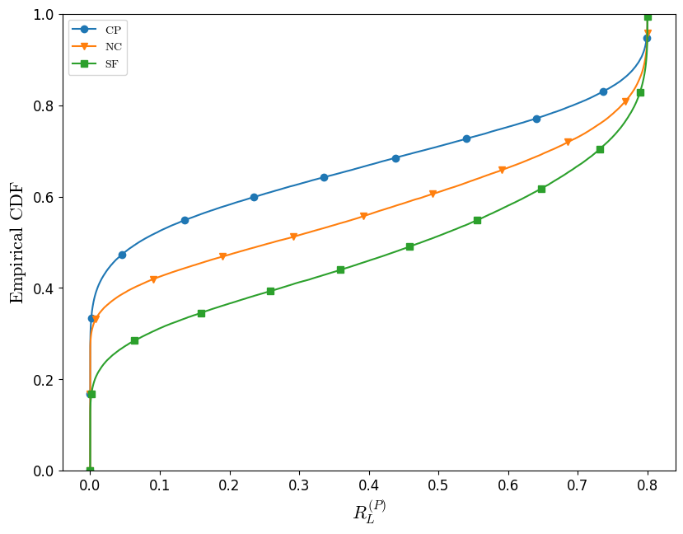
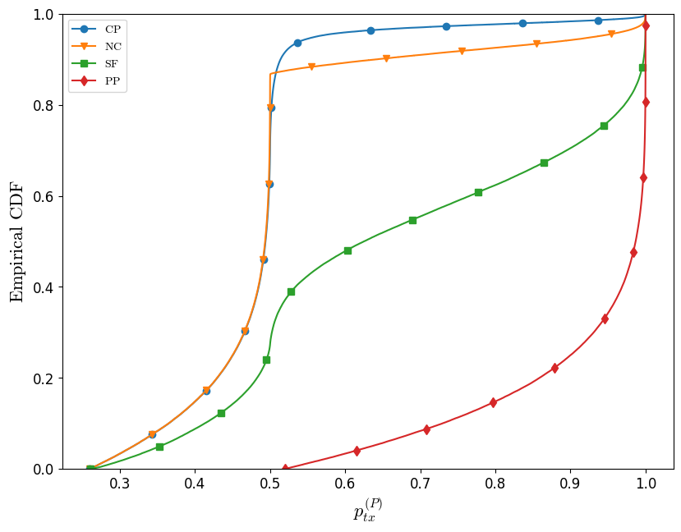

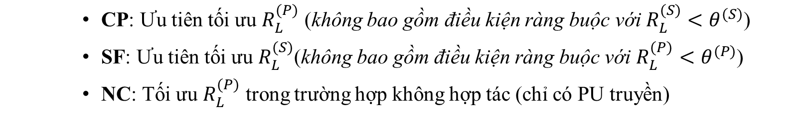
So sánh giữa các bài toán đề xuất
CP: Ưu tiên tối ưu $R_{L}^{(P)}$ (không bao gồm điều kiện ràng buộc với $R_{L}^{(S)}<θ^{(S)}$)
SF: Ưu tiên tối ưu $R_{L}^{(S)}$(không bao gồm điều kiện ràng buộc với $R_{L}^{(P)}<θ^{(P)}$)
NC: Tối ưu $R_{L}^{(P)}$ trong trường hợp không hợp tác (chỉ có PU truyền)
$$N = 200000$$
Notes:
Đầu tiên, em đi đánh giá các bài toán đề xuất theo hiệu năng truyền tin tin cậy và an toàn tại bên PU.
Với ba bài toán
CP: Bài toán cạnh tranh, trong đó ưu tiên tối ưu cho hiệu năng an toàn tại PU
SF: Bài toán tối ưu cá nhân, ưu tiên tối ưu cho hiệu năng an toàn tại SU
NC: Bài toán chỉ có PU truyền một mình
Hai bài toán đầu tương ứng với hai chiến lược hợp tác, và NC là bài toán không hợp tác
Hình bên trái là so sánh theo hiệu năng an toàn tại PU
Hình bên phải là so sánh hiệu năng truyền tin tin cậy tại PU
Về hiệu năng an toàn: Dễ thấy: CP tốt hơn NC tốt hơn SF
Nhưng để đạt được tối ưu đó thì xác suất truyền cũng suy giảm đáng kể
===> Sự đánh đổi giữa chất lượng truyền tin và hiệu năng an toàn

Slide 24
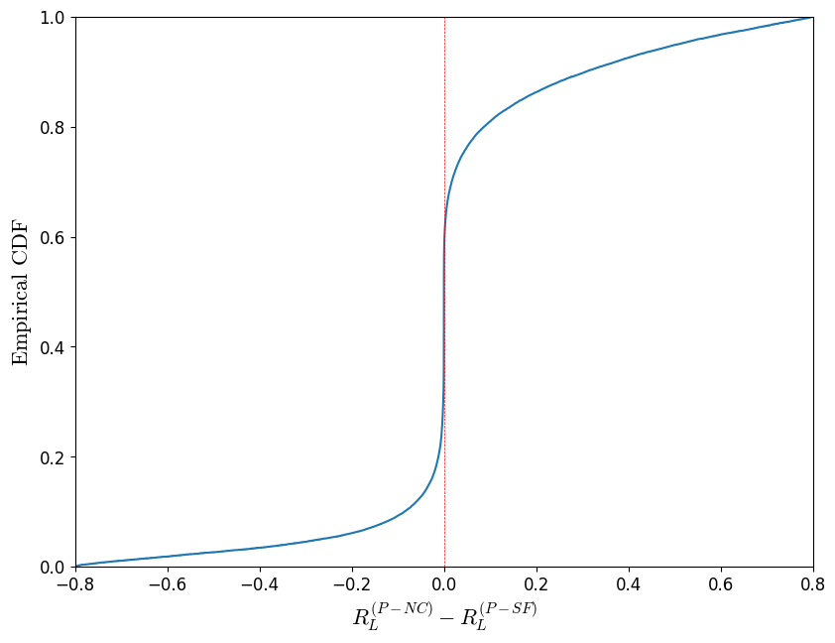
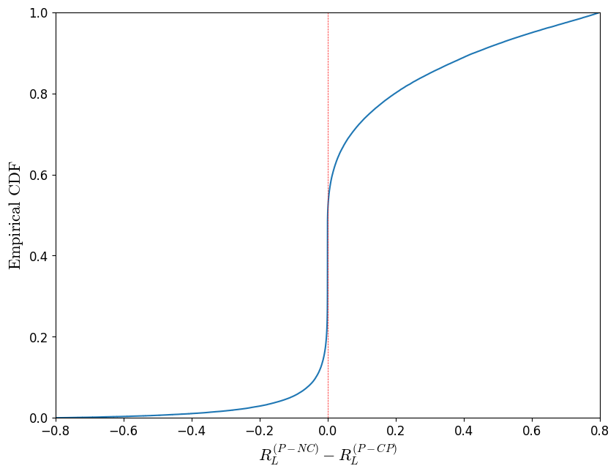
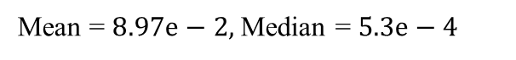
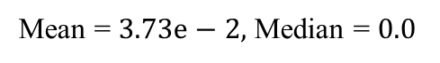

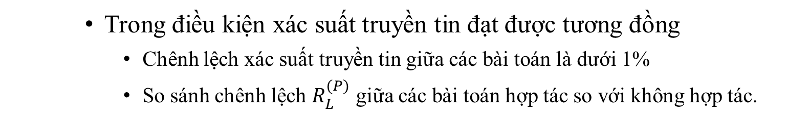
So sánh giữa các bài toán đề xuất
Trong điều kiện xác suất truyền tin đạt được tương đồng
Chênh lệch xác suất truyền tin giữa các bài toán là dưới 1%
So sánh chênh lệch $R_{L}^{(P)}$ giữa các bài toán hợp tác so với không hợp tác.
Mean = $3.73e−2,$Median = $0.0$
Mean = $8.97e−2,$Median =$5.3e−4$
$$N =50000$$
Notes:
Do đó, tiếp theo em sẽ so sánh hiệu năng an toàn trong trường hợp xác suất truyền tin là tương đồng
Hình bên trái phản ánh sự chênh lệch hiệu năng an toàn giữa bài toán NC và SF
Hình bên phải phản ánh sự chênh lệch hiệu năng an toàn giữa bài toán NC và CP
Tức là cả hai hình này đang so sánh trường hợp hợp tác và không hợp tác
Chú ý, RL càng nhỏ càng tốt, tức là phần giá trị dương ứng với các trường hợp mà bài toán không hợp tác tệ hơn bài toán hợp tác.
Có thể thấy, ở đây, cả hai chiến lược hợp tác đều cho thấy hiệu năng an toàn tốt hơn trường hợp không hợp tác
1. Chú ý, khi PP cố định công suất phát, việc hợp tác chắc chắn giảm xác suất truyền tin => PP khi hợp tác bao giờ cũng cao hơn
=> Đáng lẽ RLP cao nhưng thực tế RLP không quá cao so với khi không hợp tác, thậm chí còn tốt hơn
2. Khi hợp tác, mức độ đánh đổi giữa hiệu năng an toàn và chất lượng truyền tin giảm đi
- Trước NC và SF chênh lệch đáng kể với nhau

Slide 25
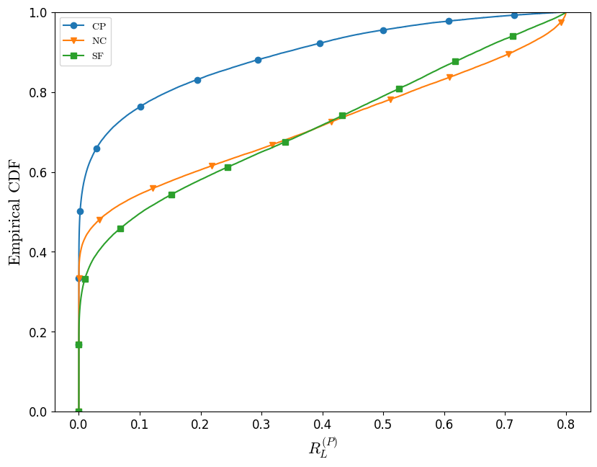
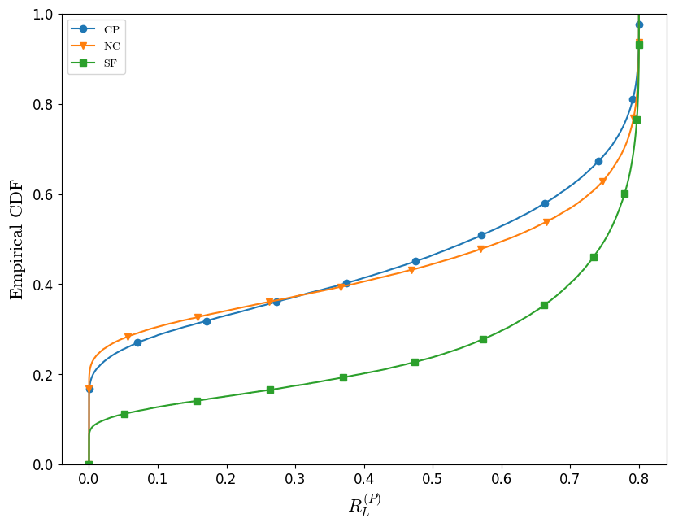
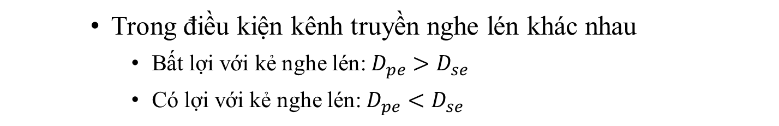


So sánh giữa các bài toán đề xuất
Trong điều kiện kênh truyền nghe lén khác nhau
Bất lợi với kẻ nghe lén: $D_{pe}>D_{se}$
Có lợi với kẻ nghe lén: $D_{pe}<D_{se}$
$$D_{pe}>D_{se}$$
$$D_{pe}<D_{se}$$
$$N =100000$$
Notes:
Tiếp theo, em so sánh 3 bài toán này trong hai điều kiện:
Hình bên trái tương ứng với trường hợp bất lợi với kẻ nghe lén
Hình bên phải tương ứng với trường hợp có lợi với kẻ nghe lén
Có thể thấy, trong trường hợp bất lợi với kẻ nghe lén thì lộ tin tập trung nhiều vào dải giá trị nhỏ. Và ngược lại
Khi so sánh NC vs SF trong hình bên trái, NC tương ứng với đường màu cam, SF tương ứng với đường màu lục.
Có thể thấy NC tập trung nhiều vào hai đầu hơn so với SF,
Tức là NC có nhiều trường hợp lộ tin ít hơn, cũng có nhiều trường hợp lộ tin nhiều hơn
Và tương tự với trường hợp có lợi với kẻ nghe lén
Như vậy, khi hợp tác, hiệu năng an toàn ổn định hơn

Slide 26
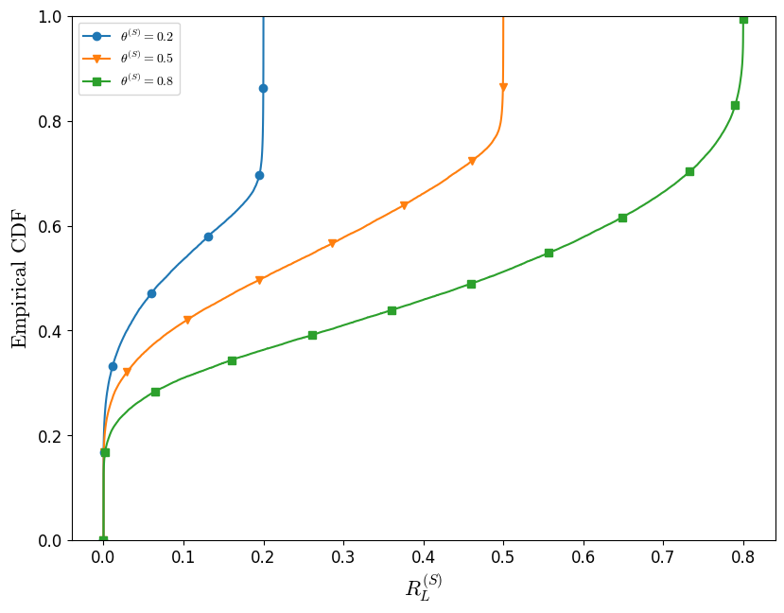
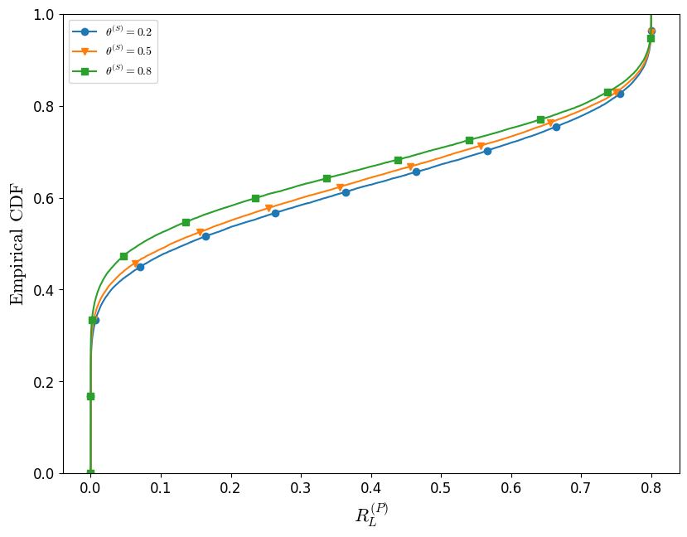
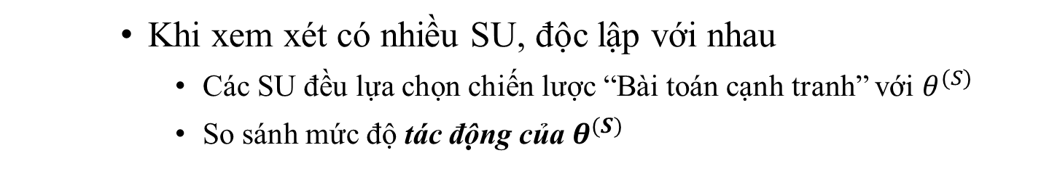
Mở rộng hệ thống
Khi xem xét có nhiều SU, độc lập với nhau
Các SU đều lựa chọn chiến lược “Bài toán cạnh tranh” với $θ^{(S)}$
So sánh mức độ tác động của $θ^{(S)}$
SU
PU
$$N =50000$$
Notes:
BỎ QUA KHÔNG TRÌNH BÀY
ThetaS càng cao tức là Yêu cầu an toàn tại SU càng thấp => Dễ thấy khi đó mức độ an toàn tại PU càng được cải thiện
Tuy nhiên mức độ cải thiện này không lớn
Trong khi SU giảm yêu cầu hiệu năng an toàn đi 0.3 thì hiệu năng an toàn tại PU cũng không tăng đáng kể
Chú ý bài toán cạnh tranh đang cho kết quả tốt nhất trong đa số trường hợp thử nghiệm so với hai chiến lược còn lại
Điều đó cho thấy điều kiện kênh truyền tầm ảnh hưởng lớn, giống như kiểu nó đã quy định sẵn mức độ an toàn tối đa mà các bên có thể đạt được, ngay cả việc mở rộng không gian lựa chọn (pp, ps) thì hiệu năng cũng không cải thiện được đáng kể.

Slide 27
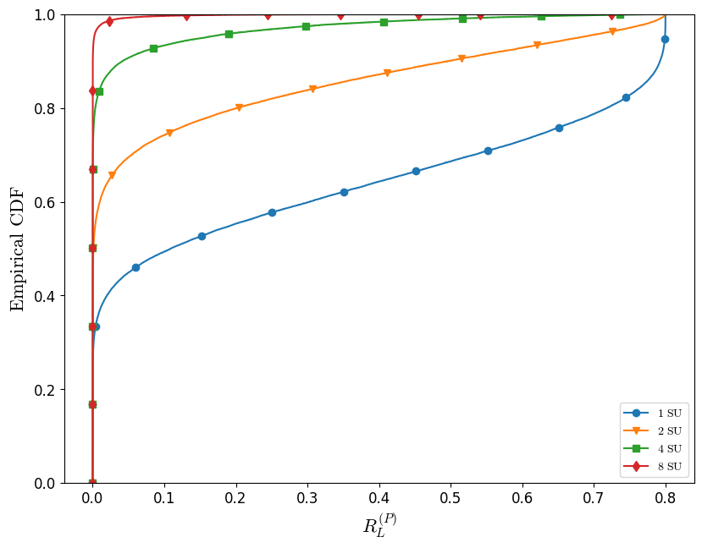
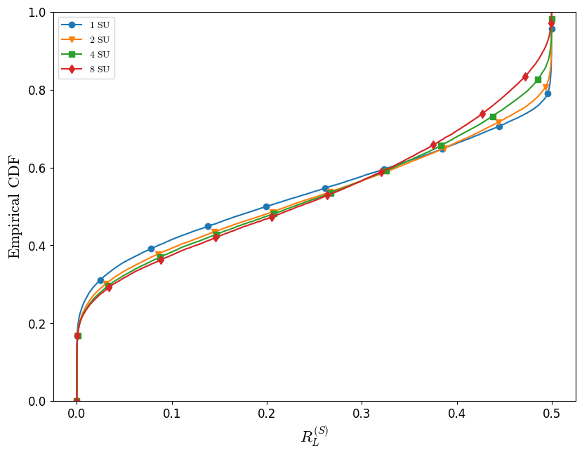
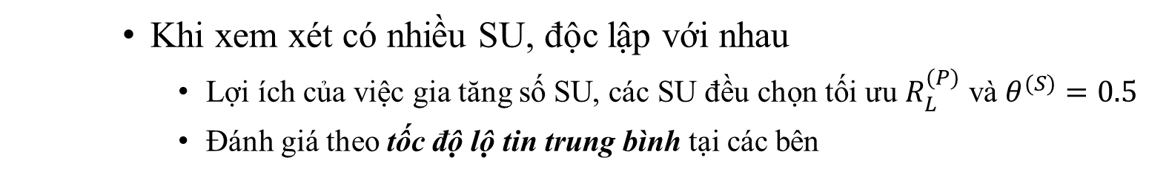

Mở rộng hệ thống
Khi xem xét có nhiều SU, độc lập với nhau
Lợi ích của việc gia tăng số SU, các SU đều chọn tối ưu $R_{L}^{(P)}$ và $θ^{(S)}=0.5$
Đánh giá theo tốc độ lộ tin trung bình tại các bên
PU
SU được chọn
$$N =25000$$
Notes:
Tiếp theo em đánh giá lợi ích của việc mở rộng hệ thống với nhiều SU trong việc cải thiện hiệu năng tại PU
Kết quả cho thấy khi số lượng SU tăng lên thì hiệu quả an toàn tại PU được cải thiện rõ rệt
Chỉ với 2 SU thì có đến 50% cơ hội tốc độ lộ tin trung bình tại PU rất gần 0 (sai số 10^-3)
Con số này tăng lên 75% khi số lượng SU là 4
Và gần như 100% khi là 8
Ở phía khác, SU lại không suy giảm nhiều, thậm chí còn giảm số trường hợp lộ tin ở mức cao

Slide 28
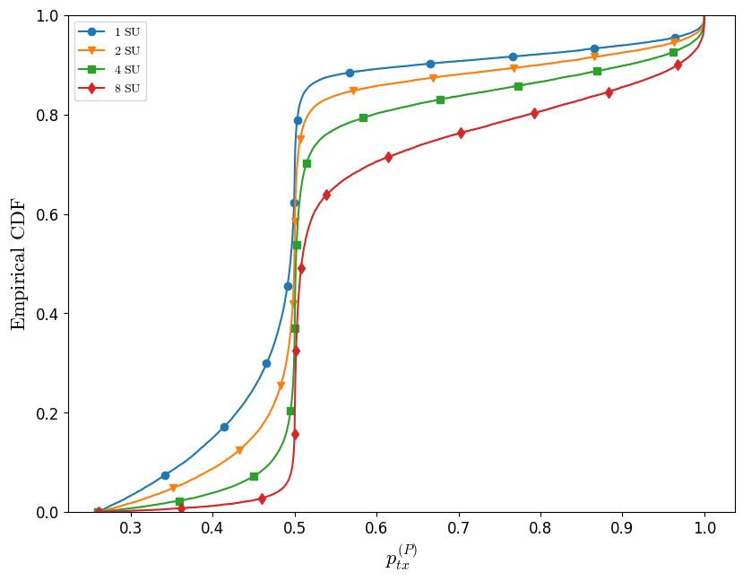
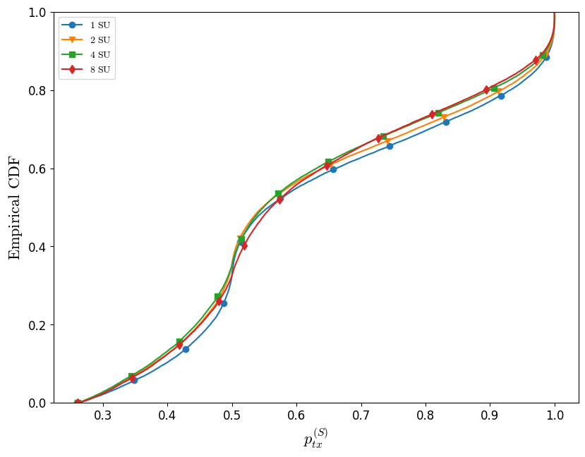
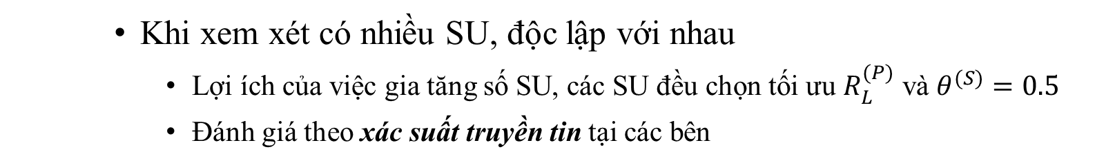
Mở rộng hệ thống
Khi xem xét có nhiều SU, độc lập với nhau
Lợi ích của việc gia tăng số SU, các SU đều chọn tối ưu $R_{L}^{(P)}$ và $θ^{(S)}=0.5$
Đánh giá theo xác suất truyền tin tại các bên
PU
SU được chọn
$$N =25000$$
Notes:
Cuối cùng em đi so sánh về xác suất truyền tin
Khác với các chiến lược tối ưu, ở đây việc tăng số lượng SU không chỉ giúp cải thiện hiệu năng an toàn, mà còn giúp cải thiện cả về xác suất truyền tin tại PU
Ở phía SU được chọn, xác suất truyền tin cũng không cho thấy sự thay đổi đáng kể.
Điều đó cho thấy việc mở rộng số lượng người dùng giúp khắc phục những ảnh hưởng lớn của điều kiện truyền tin

Slide 29
Giới thiệu đề tài
Mô hình hệ thống và Phát biểu bài toán
Hướng giải quyết bài toán
Thử nghiệm
Kết luận

Slide 30
Kết luận
Đóng góp của đồ án
Công thức cho độ đo tốc độ lộ tin trung bình cho mô hình mạng đề xuất
Đề xuất các chiến lược truyền tin ứng với lợi ích khác nhau
Nghiên cứu vai trò của sự hợp tác trong việc cải thiện hiệu năng an toàn
Nghiên cứu vai trò của mô hình mở rộng với nhiều SU
Kết quả thu được
Việc hợp tác giúp giảm sự đánh đổi giữa tính tin cậy và tính an toàn
Việc hợp tác giúp hiệu năng an toàn ổn định hơn
Việc mở rộng mô hình giúp cải thiện hiệu năng đáng kể
Hạn chế
Kết quả phụ thuộc nhiều vào điều kiện kênh truyền

Slide 31
Kết luận
Hướng phát triển
Khai thác sử dụng các công nghệ
Beamforming, Artificial Noise
RIS
Relay
Mở rộng mô hình giúp SU cũng có thể lựa chọn PU để hợp tác
Kết hợp với lý thuyết mật mã
Notes:
Do bài toán còn rất đơn giản nên có rất nhiều hướng phát triển tiềm năng cho bài toán này
Khai thác sử dụng các công nghệ, kỹ thuật xử lý giúp vượt qua giới hạn của điều kiện kênh truyền: Beamforming, AN, RIS, Relay
Mở rộng mô hình với nhiều PU
Kết hợp sử dụng lý thuyết mật mã: Công nghệ PLS kết hợp với mật mã cũng được quan tâm nghiên cứu rộng rãi

Slide 32
Tài liệu tham khảo
[1] M. Shaat and F. Bader, “Computationally efficient power allocation algorithm in multicarrier-based cognitive radio networks: Ofdm and fbmc systems,” EURASIP Journal on Advances in Signal Processing, vol.2010, pp. 1–13, 2010.

Slide 33
THANK YOU !

